Slide 1
A classic review of target detection

Slide 3
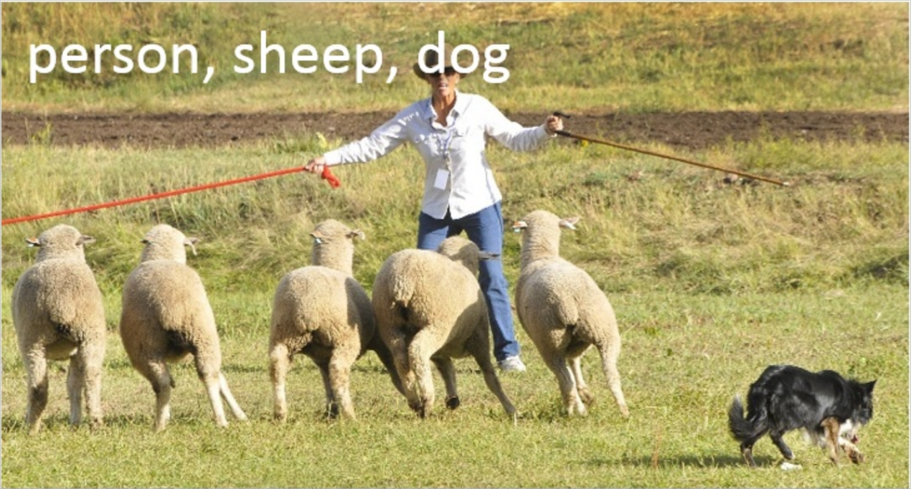
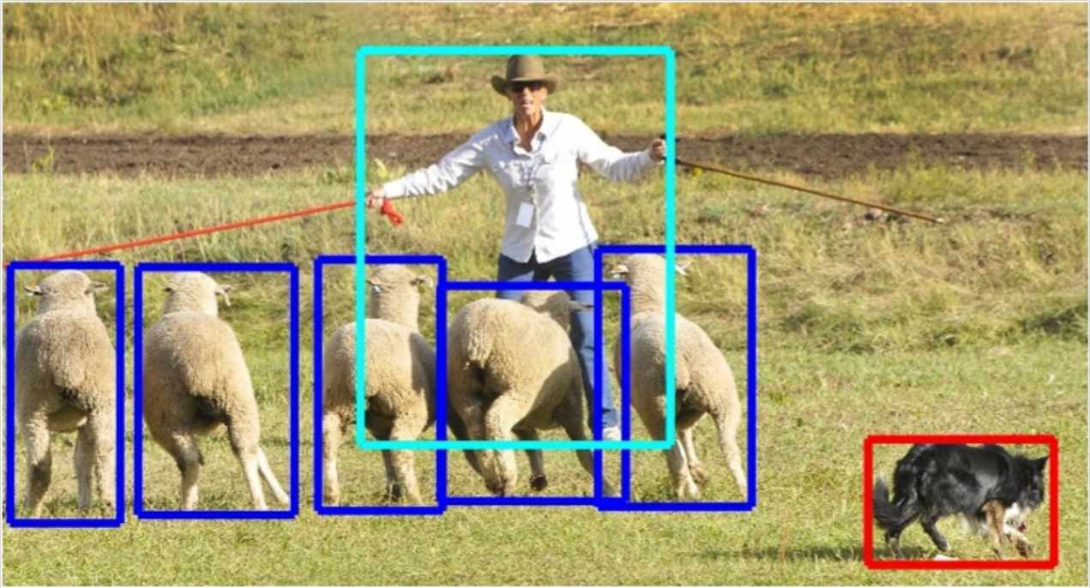
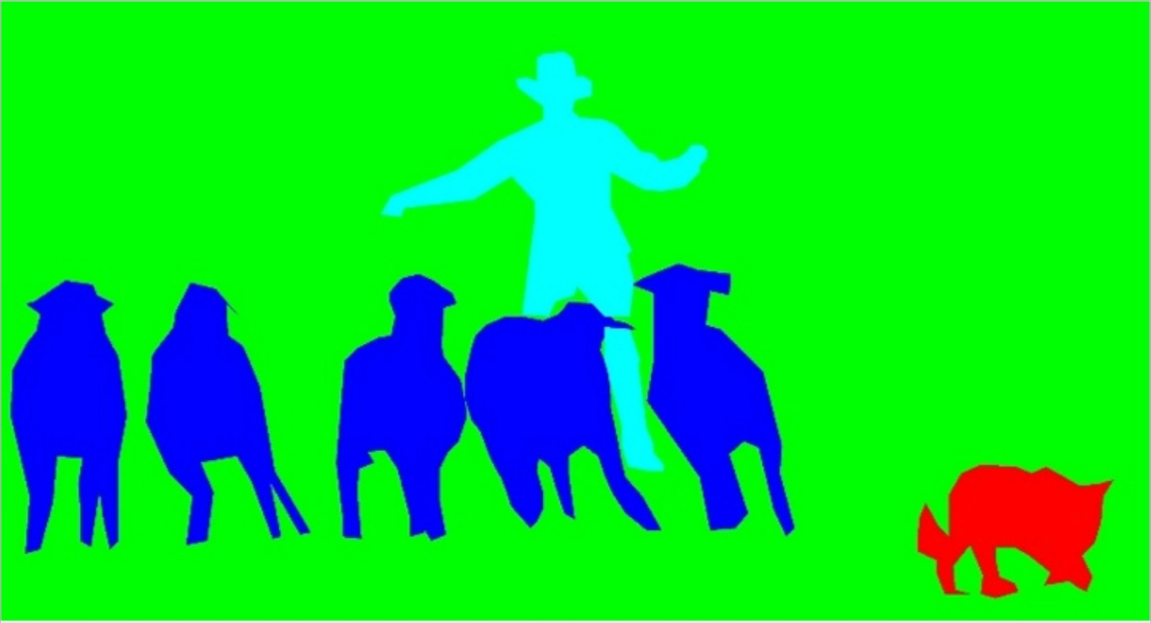
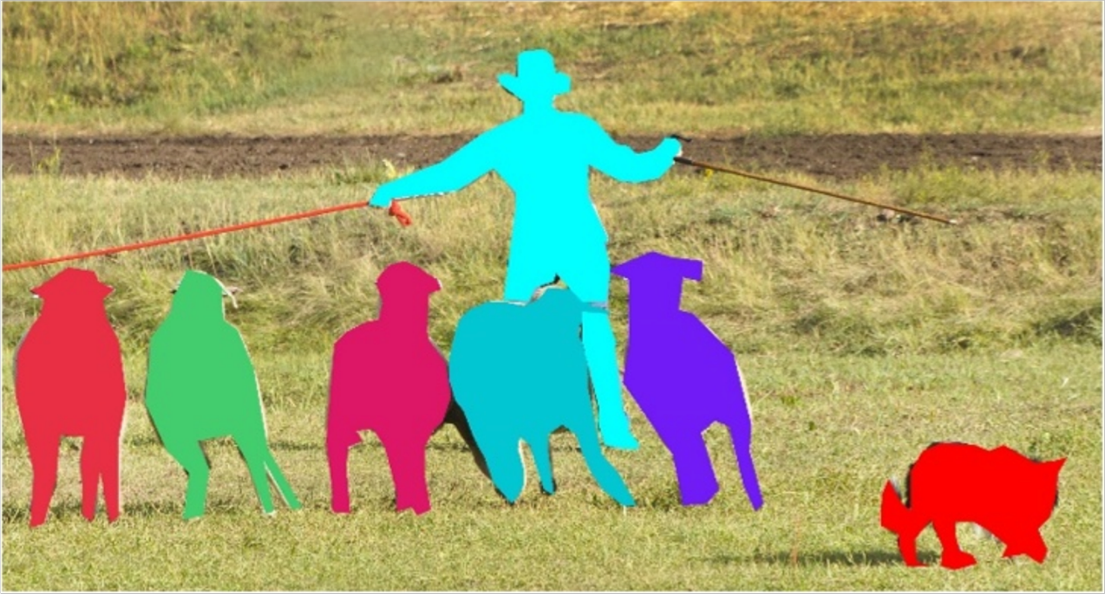
Task definition
Image classification
Object detection
Semantic segmentation
Instance segmentation

Slide 4
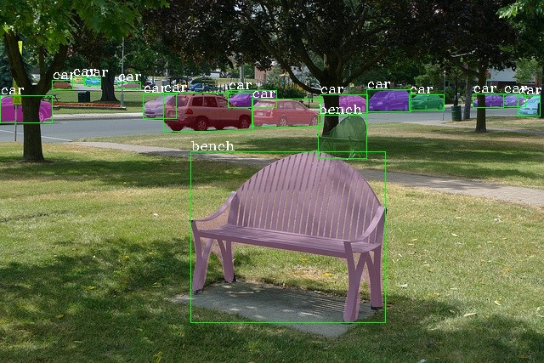
Task definition

Slide 5


Progress
将物体检测首次应用于深度学习中的一篇论文，引用量非常高，影响也非常广泛
SPP-Net
Faster R-CNN
Mask R-CNN FPN
Cascade R-CNN
Relation Network SNIP
SNIPER
R-CNN
R-FCN
Fast R-CNN
SSD YOLO
RetinaNet YOLO v2
MultiBox
CornerNet
2014
2015
2016
2017
2018
基于深度学习目标检测的流程变得越来越精简
精度越来越高
速度也越来越快
recent

Slide 6
Challenges
1.小目标在原图中尺寸比较小。
通用目标检测模型中，一般的基础骨干神经网络（VGG系列和Resnet系列）都有几次下采样处理，如果分类和回归操作在经过几层下采样处理的特征层进行，小目标特征的感受野映射回原图将可能大于小目标在原图的尺寸，造成检测效果差。
2.小目标在原图中的数量较少
小目标在原图中的数量较少，检测器提取的特征较少，导致小目标的检测效果差。
3.神经网络在学习中被大目标主导
大目标容易被检测，学习中被大目标主导，小目标在整个学习过程被忽视，导致导致小目标的检测效果差。

Slide 7
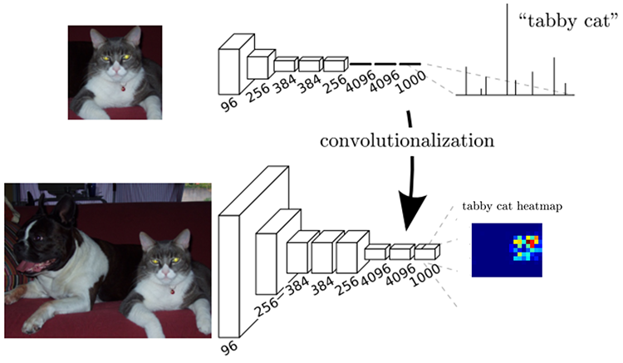
Fully Convolutional Networks(FCN)
1.Fully connection layers-> conv lays，become fully conv network
2. Get heatmap of each pixel's category

Slide 8
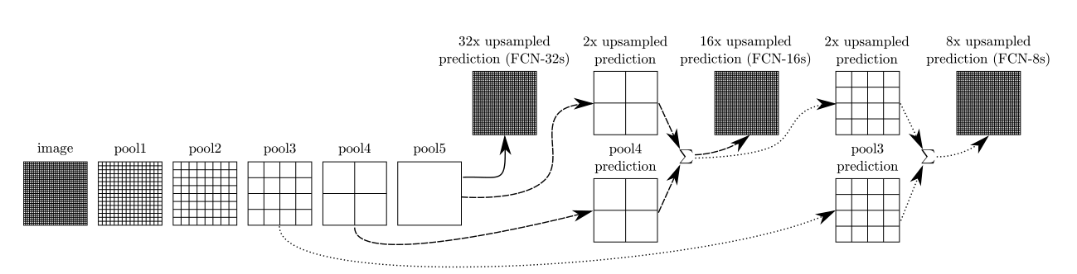
Fully Convolutional Networks(FCN) framework
1.5 conv(and pooling)
2.Deconvolution to original size
3.Sum and deconvolution
在反卷积时，采用一部分较浅层的反卷积信息辅助叠加，更好的优化分割结果的精度

Slide 9
CNN vs FCN
CNN可以比较好地判断出一幅图像中包含什么类别的物体，但是因为丢失了一些物体的细节，不能很好地给出物体的具体轮廓、指出每个像素具体属于哪个物体，因此做到精确的分割就很有难度。
FCN优点：1.可以接受任意大小的输入图像。而不用要求所有的训练图像和测试图像具有同样的尺寸。2.更加高效。因为避免了由于使用像素块而带来的重复存储和计算卷积的问题。
FCN不足：1.得到的结果还是不够精细。上采样的结果还是比较模糊和平滑，对图像中的细节不敏感。2，缺乏空间一致性。对各个像素进行分类，没有充分考虑像素与像素之间的关系。

Slide 10
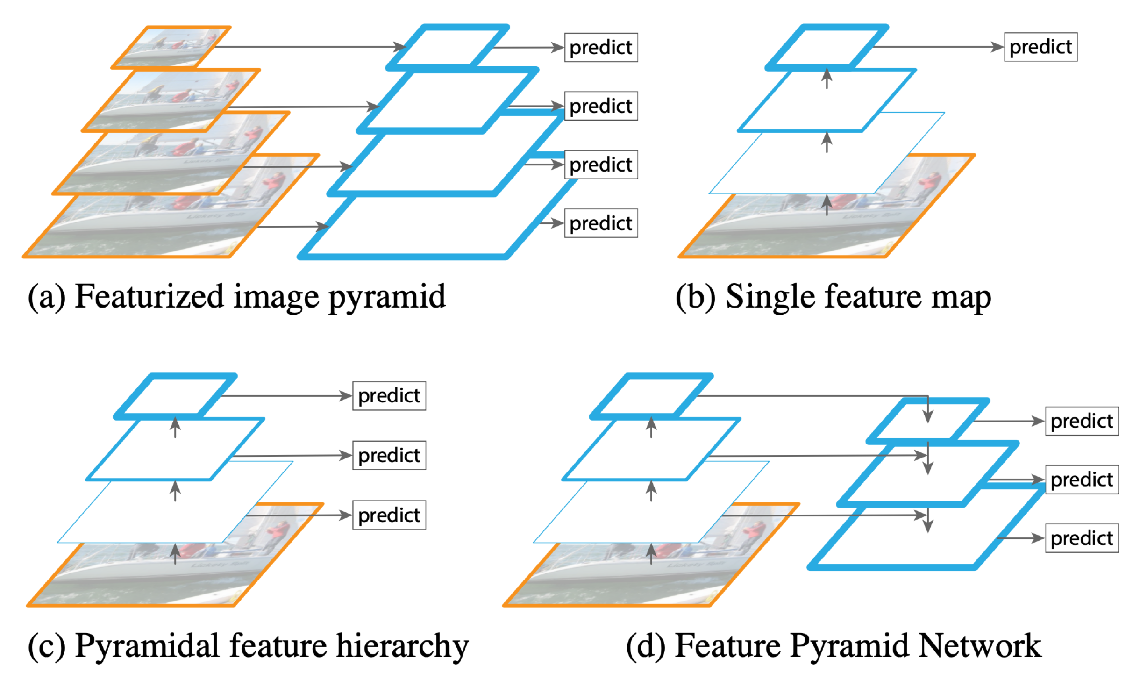
Feature Pyramid Network (FPN)
a：图像金字塔
b：单特征图预测
c：自下而上金字塔
d：特征金字塔(FPN)

Slide 11
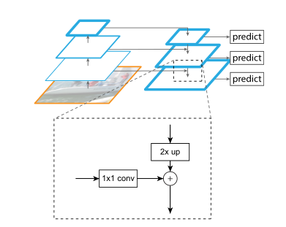
FPN framework
由上到下
由下到上
Multi-level prediction
横向连接

Slide 12
FPN contribution
多尺度特征融合
结合深层网络的语义信息和浅层网络的细节，提高了准确率。

Slide 13
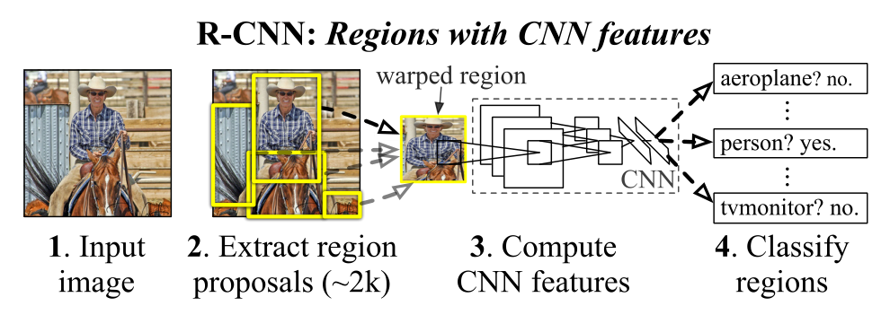
R-CNN framework
1.Selective search
2.Warpped image region
3.CNN
4.SVM

Slide 14
R-CNN
基本步骤
1.候选区域生成： 一张图像生成1K~2K个候选区域 （采用Selective Search 方法）
2.特征提取： 对每个候选区域，使用深度卷积网络提取特征 （CNN）
3.类别判断： 特征送入每一类的SVM 分类器，判别是否属于该类
4.位置精修： 使用回归器精细修正候选框位置

Slide 15
R-CNN的不足
R-CNN：速度太慢。 47s/image,生成2000个Proposal，将每个Proposal当成一张图像进行后续处理(CNN提特征+SVM分类)。

Slide 16
SPPNet-> Motivation/Challenge
Motivation ：完全可以对整张图像提取一次卷积层特征，然后只需要将Region Proposal在原图的位置映射到卷积层特征图。
Challenge：每个Region Proposal的尺度不一样，而全连接层是使用图像的全局信息，要输入必须是固定的长度。

Slide 17
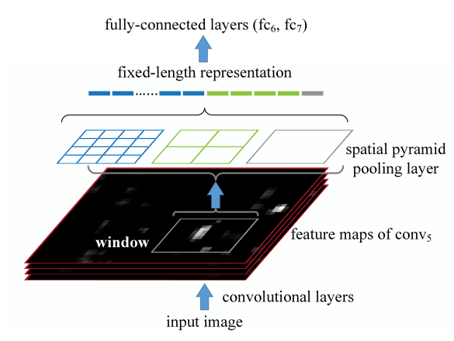
SPPNet framework
1. SPP池化：经过conv5得到特征图，使用一个224*224的窗口在此特征图上滑动，得到256维的 13x13的feature map，对其spatial pyramid pooling得到1*1,2*2,4*4网格大小的三张子图。
2.对三张子图进行全连接，得到固定长度的池化特征向量。
3. fc6的结果用于分类，fc7的结果用于边框回归。

Slide 18
SPPNet->contribution
不管输入的图片是什么尺度，都能够正确的传入网络。
对整张图片进行一次特征提取，大大加快了速度。

Slide 19
SPP-Net
基本步骤:
1.候选区域生成：使用Selective Search 获得获选区域
2.特征提取： 对每个候选区域，使用多尺寸识别网络提取特征
3.类别判断： 特征送入每一类的SVM 分类器，判别是否属于该类
4.位置精修： 使用回归器精细修正候选框位置

Slide 20
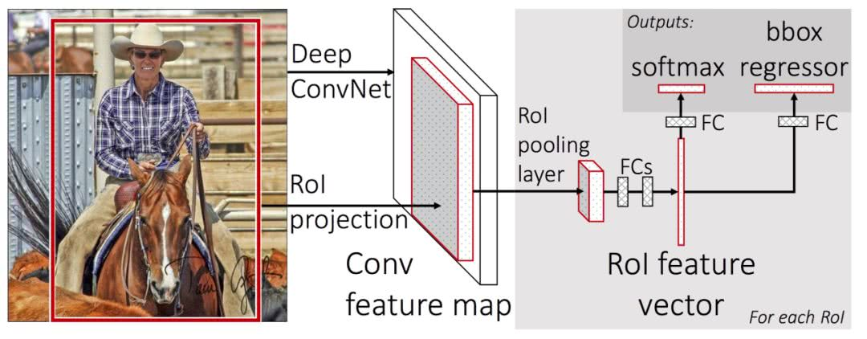
Fast R-CNN framework
1.Selective search
->proposal
2.Take an entire
image into CNN
3.Proposal mapping to feature map
4.RoI pooling，生成固定尺寸的feature map
5.Softmax Loss和Smooth Loss联合训练

Slide 21
Fast R-CNN
基本步骤:
1.候选区域生成：在图像中确定约1k-2k个候选框 (使用选择性搜索Selective Search)
2.特征提取：对整张图片输进CNN，得到feature map
3.抽取特征框：找到每个候选框在feature map上的映射patch，将此patch作为每个候选框的卷积特征输入到SPP layer和之后的层
4.类别判断：对候选框中提取出的特征，使用Softmax分类器判别是否属于一个特定类
5.位置精修：对于属于某一类别的候选框，用回归器进一步调整其位置

Slide 22
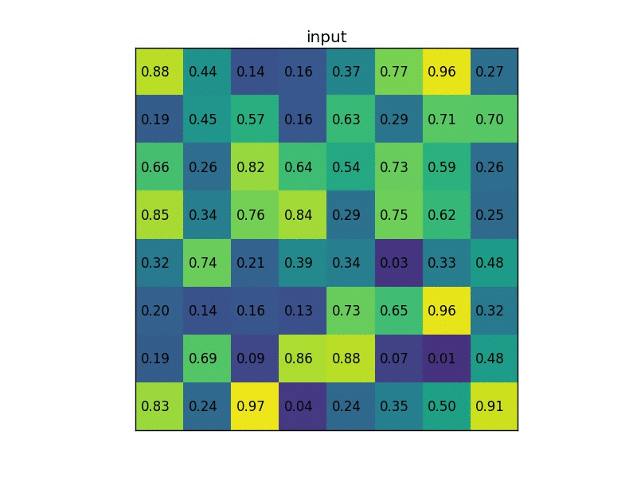
Fast R-CNN->RoI Pooling
1.输入固定大小的feature map。
2. region proposal 投影之后位置（左上角，右下角坐标）。
3.将其划分为（2x2）个sections（指定输出的大小为2x2）。
4.对每个section做max pooling。

Slide 23
Fast R-CNN contribution
R-CNN：中先采用SVM对特征进行类别判断，再进行bounding-box的回归得到位置信息。整个过程是个串行的，这极大地影响了网络的检测速度。
Fast R-CNN：则将，损失函数使用了多任务损失函数(multi-task loss)，将边框回归直接加入到CNN网络中训练。实现了特征的共享也进一步提升了速度。

Slide 24
Fast R-CNN RoI Pooling vs SPPNet
SPP针对同一个输入使用了多个不同尺寸的池化操作，把不同尺度的结果拼接作为输出。
RoI Pooling可看作单尺度的SPP，对于一个输入只进行一次池化操作。

Slide 25
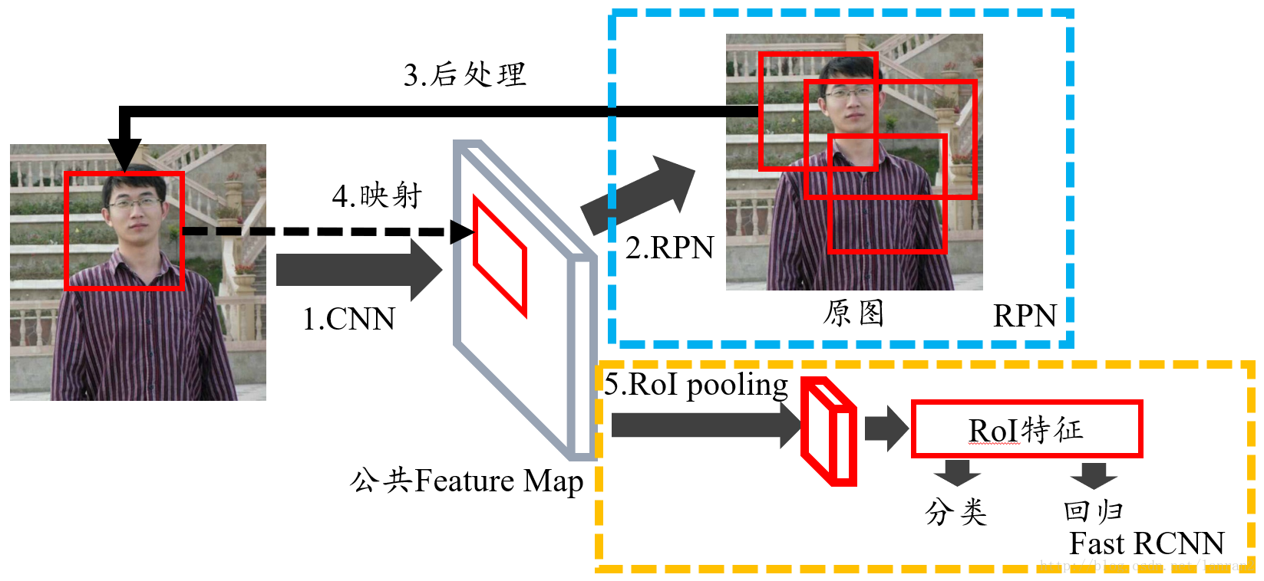
Faster -RCNN framework
1. Input the image
2. Take an entire image into CNN
3. RPN -> proposal
4.Proposal mapping to feature，RoI pooling
5. Softmax Loss和Smooth Loss联合训练

Slide 26
Faster R-CNN
基本步骤:
1.特征提取：对整张图片输进CNN，得到feature map 2.候选区域生成：卷积特征输入到RPN，得到候选框的特征信息 3.类别判断：对候选框中提取出的特征，使用分类器判别是否属于一个特定类 4.位置精修：对于属于某一类别的候选框，用回归器进一步调整其位置

Slide 27
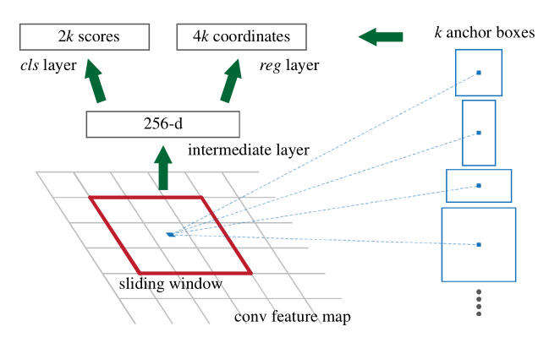
Faster R-CNN-> RPN
3*3 window sliding 取一个中心
3 scale ：
128*128,256*256,512*512
3 aspect ratio：
1：1， 1：2，2：1
W*H feature map
-> W*H*k anchor
->2* W*H*k scores
->4* W*H*k coordinates
输出:每一个anchor输出种类(前景后景)置信度 + 位置偏移量 t2

Slide 28
RPN ->anchor-> foreground/background
foreground->
1.The highest IoU
2.IoU > 0.7
background->
1.IoU < 0.3
Other anchor->
do not contribute to the training objective。
前提：覆盖到feature map边界线上的anchor不参与训练。

Slide 29
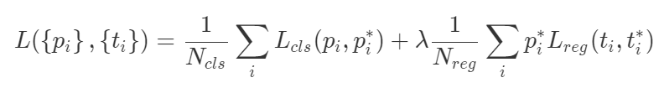
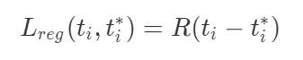
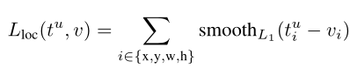
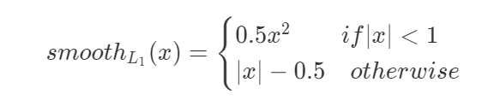
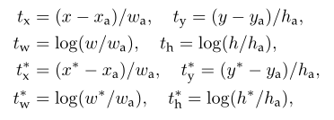
RPN ->loss function
t_{i}：anchor
ti*：GT
Union loss function
details
Log loss
Smooth：鲁棒性函数

Slide 30
Faster R-CNN vs Fast R-CNN
使用RPN(Region Proposal Network)代替原来的Selective Search方法产生建议窗口。
Train stage：
输出约2000个proposal。
但只会抽取其中256个proposal来训练RPN的cls+reg结构，速度更快。

Slide 31
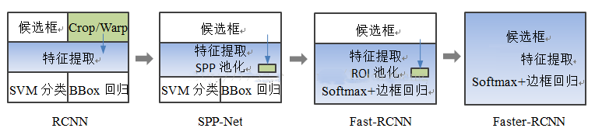
RCNN、SPP-Net、Fast-RCNN、 Faster-RCNN对比
RPN
RPN

Slide 32
RCNN、SPP-Net、Fast-RCNN、 Faster-RCNN总结
R-CNN | SPP-net | Fast R-CNN | Faster R-CNN
Selective Search + CNN + SVM | RoI Pooling | Selective Search + CNN + RoI | RPN + CNN + RoI

Slide 33
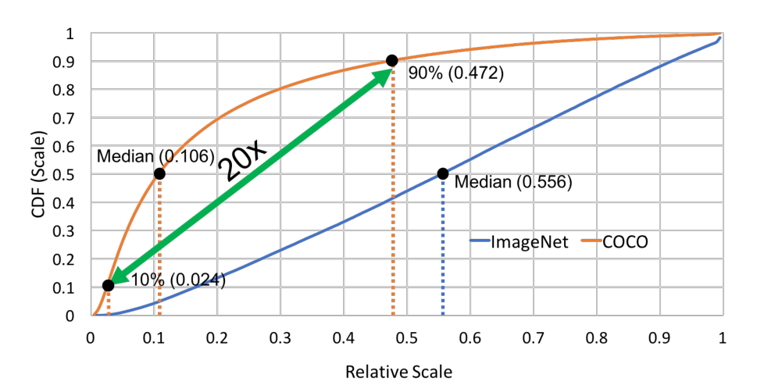
Scale Invariance in Object Detection – SNIP
COCO数据集中的object尺寸变化范围非常大
90%的物体在
0-0.5scale中

Slide 34
SNIP-> Motivation
1.Upsample是必要的吗？ | 现在检测网络为了提高对小目标的效果，都采用upsample的方法，这个真的是必要的吗？是否能直接用低分辨率的图像不做upsample来训练在ImageNet上用低像素图片预训练一个缩放倍数较小的CNN。
2.是否需要所有scale的object都参与训练？ | 用ImageNet做预训练模型的时候训练检测器的时候, 是否需要所有尺寸的object都参与进来? 用所有的gt来训练效果真的更好吗？ 能否通过挑选样本的方式来增加网络效果的，比如upsample调整了大小以后，只用64x64~256x256范围的ground truth来训练？

Slide 35
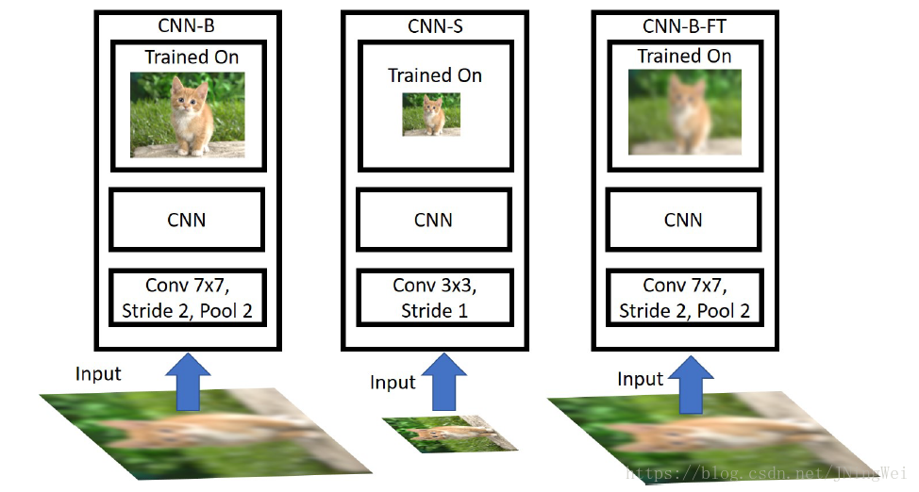
Test guess strategy
CNN-B使用高分辨率图像训练，分类经过降采样和upsample的图片。(模拟训练数据的分辨率（resolution）和验证数据的分辨率不一致)
CNN-S使用低分辨率图像训练，分类经过降采样的图片。(模拟训练数据分辨率和验证数据分辨率一致时的效果)
CNN-B-FT使用高分辨率图像训练，然后在低分辨率图像上fine-tune，分类经过降采样和upsample的图片。(验证基于高分辨率图像训练的模型是否能有效提取低分辨率图像的特征)

Slide 36
 | 训练 | 测试
CNN-B | 48*48 | 224*224 | 最不好
CNN-S | 224 | 224 | 中等
CNN-B FT | 448 | 224 | 最好

Slide 37
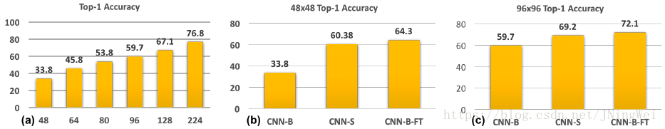
Guess experiment result
Upsample可以在一定程度上提高小目标的检测效果，但会让本来正常大小或者本来就大的目标过大，性能下降(CNN-B).
使用高分辨率图像预训练与upsample微调得到的模型是更好的选择（CNN-B-FT）

Slide 38
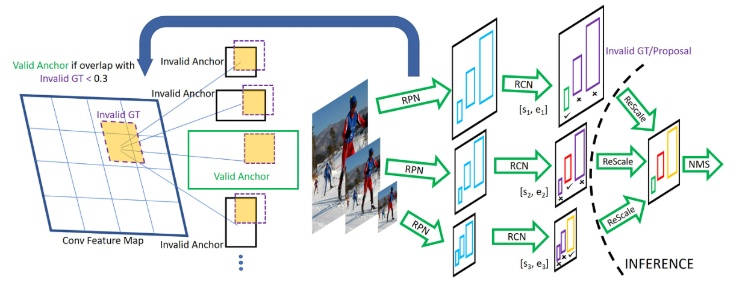
SNIP framework
1.Sampling
Sub-Images
2.去除invalid
anchor
3.Scale Normalization for Image Pyramids

Slide 39
SNIP-> RPN阶段
与invalid GT超过0.3区域重叠的anchor在训练中被去除,得到valid anchor
对于大尺度的feature map，只负责预测被放大的小物体；
对于小尺度的feature map，只预测被缩小的大物体。
SNIP对只有与预训练数据分辨率相近的目标实例（224×224）才被用来来训练检测器。在每个特定分辨率下只保留RoI[Smin,Smax]的anchor，其他anchor被标记为invalid anchor。

Slide 40
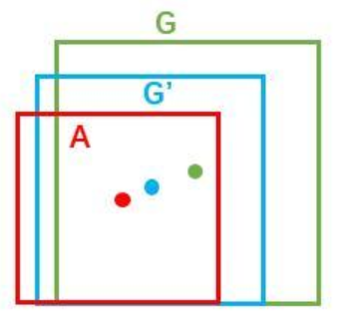
SNIP->Regression,fine tuning
寻找一种关系：
使得原始的proposal经过映射得到一个与GT box G更接近的regression box G’
A->G’

Slide 41
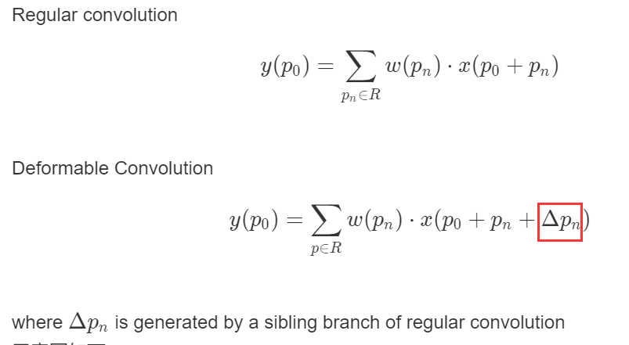
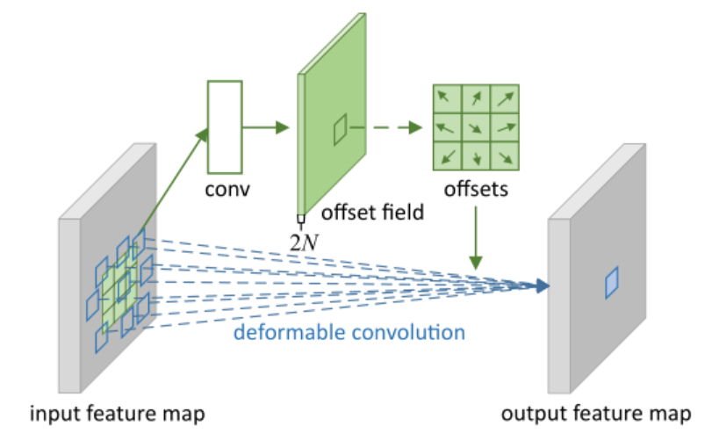
SNIP-> Deformable RFCN detector
使用Deformable RFCN detector而不是常见的一般卷积。

Slide 42
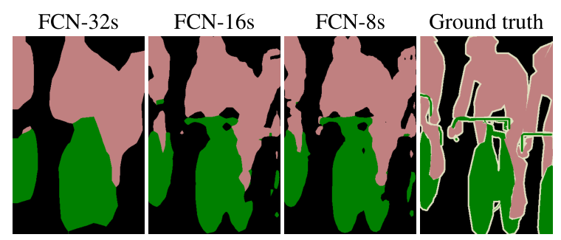
Region-based Fully Convolutional Networks： R-FCN
Motivation：
deeper layer
-> translation invariance -> boost
-> translation variance -> recoil
当卷积网络变深后，feature map会越来越小
输入图片中物体的小偏移，经过N多层pooling后在最后的小feature map上会感知不到。

Slide 43
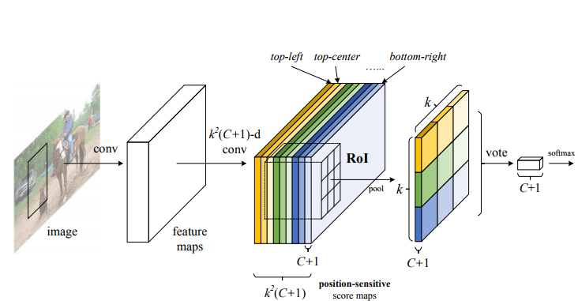
R-FCN framework
1.Backbone architecture:
ResNet 100 + 1*1*1024 kernel conv
-> 2048-d to 1024-d
（Dimension reduction）
2.k^2(C+1)-d conv：
C+1 layer per section
Total is k^2(sections) * (C+1)(categories + background)
3.RoI Pooling：
Pooling from C+1 categories
4.Vote on a RoI

Slide 44
SNIP核心思想
对于大尺度的feature map，只负责预测被放大的小物体；
对于小尺度的feature map，只预测被缩小的大物体。

Slide 45
SNIPER: Efficient Multi-Scale Training
Motivation：
在高分辨率图片上进行训练这一常用技巧是不是提升精度所必须的？
在缩放原图时，object也会跟着缩放，这就导致原来比较大的object变得更大了，原来更小的object变得更小了，这对尺度极端物体的检测是不利的。

Slide 46
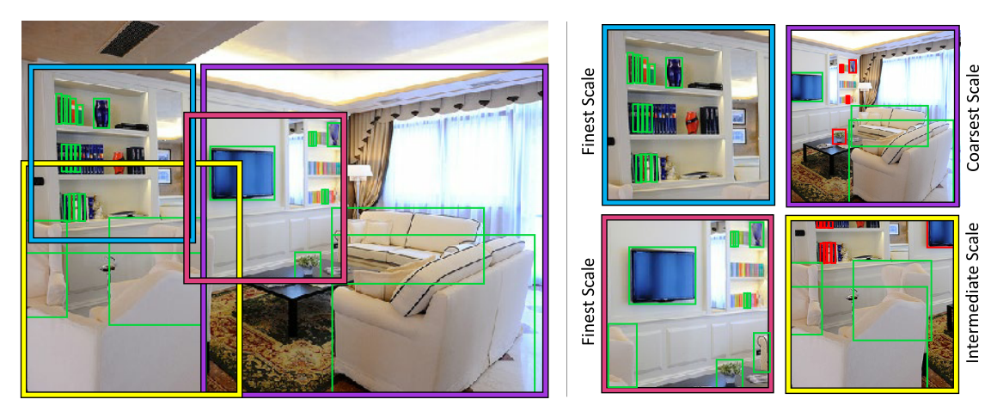
SNIPER: Efficient Multi-Scale Training framework
1.Chip Generation
2. Positive Chip Selection
3. Negative Chip Selection
4. Label Assignment

Slide 47
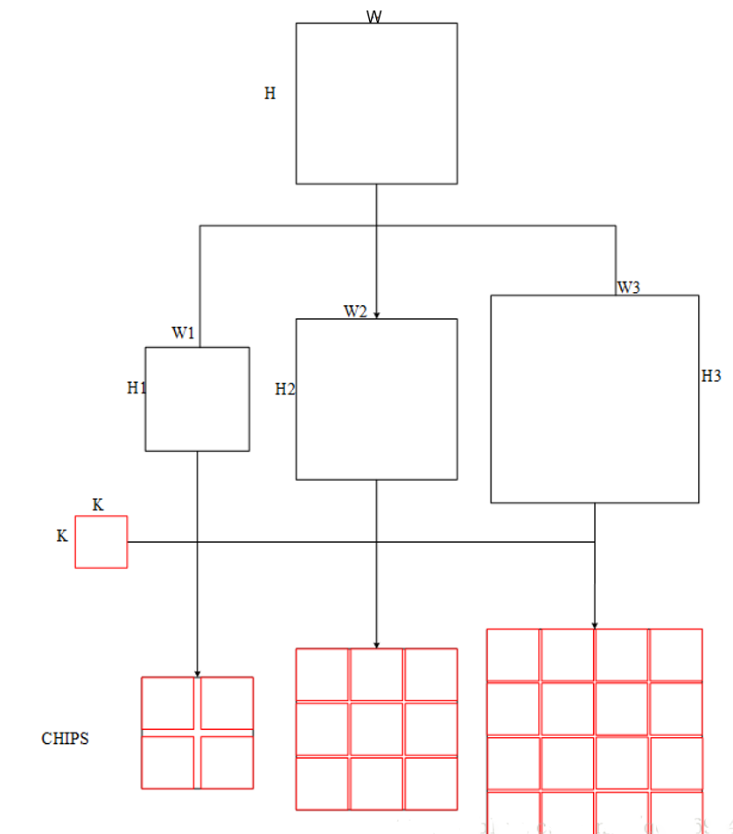
SNIPER-> Chip Generation
1.resize 3 scale(512/ms, 1.667, 3)
2. K*K的chip，按d个像素等距离放置在图片。
3.得到chips。
4.每个scale都会生成chips，而且chip的大小是固定的，变化的是图片的尺寸，与anchor的思想刚好相反，这种思路非常具有启发性。

Slide 48
SNIPER-> Positive Chip Selection
1. 每个scale在 Ri 范围内的ground truth box 称为有效的，其余为无效的。
2.从所有chips中选取包含（完全包含）有效 gt box最多的chip，作为Positive Chip。
3.前提：每个scale的所有chips包含了整张图片全部的gt box。

Slide 49
SNIPER-> Negative Chip selection
若参与训练的图片只包含 postive chip，那么由于有大部分的区域背景在postive chip，没人告诉网络“这样的背景时错误的”。
算法对背景的识别效果不好，导致假正例的比率比较高，容易把背景误判成目标。
因此需要生成 negative chip送入训练来提高网络对背景的识别效果。
保持正负样本比平衡。

Slide 50
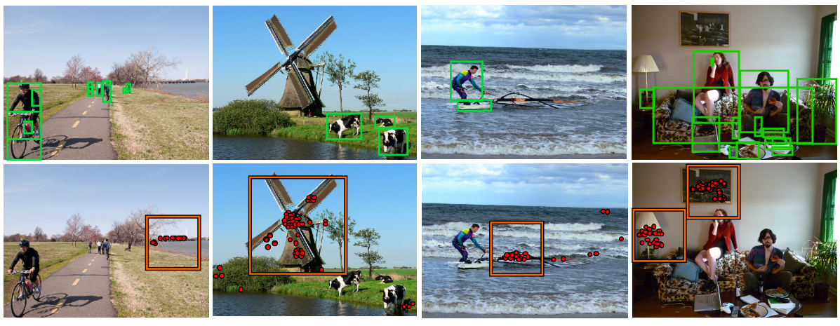
SNIPER-> Negative Chip selection
1. RPN，生成一系列 proposals。
2.对每个scale i，移除该scale下被 positive chip 覆盖到的那些proposals。
3. 每个scale的chip选取包含至少M个proposals的chips作为negative chip。
4.每张图片训练时，在每个epoch中输入全部positive chip和选择固定数量的negative chip。

Slide 51
SNIPER vs SNIP
同时引入了positive chip和negative chip，保证正负样本比例适当。
SNIPER通过跳过easy chip，只训练挑选好的chips，相比SNIP减少了计算量。
在低分辨率图片上做训练，减少了内存占用，性能可从batch normalization中受益。

Slide 52
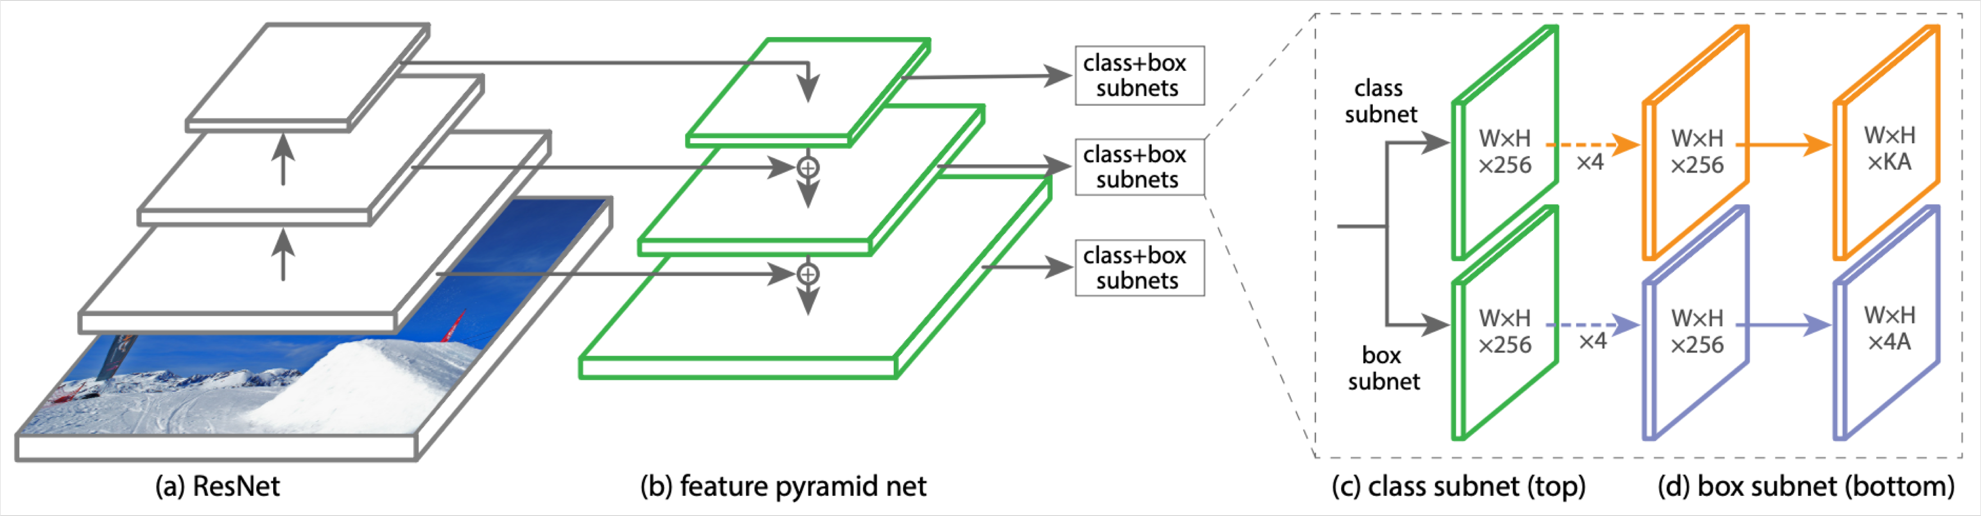
RetinaNet
FPN
heavier head than SSD / Faster R-CNN

Slide 53
RetinaNet
基本步骤:
1.主干网络使用ResNet101
2.使用金字塔结构进行特征融合，在每一个特征图上进行预测
2.两个分支预测网络分别为类别的判断和框的回归。

Slide 54
RetinaNet
Focal Loss
Problem: class imbalance
inefficient training
loss is overwhelmed by negative samples(
Model | Solution
Two-stage detectors | proposal mini-batch sampling
SSD | Hard negative mining
RetinaNet | Focal loss

Slide 55
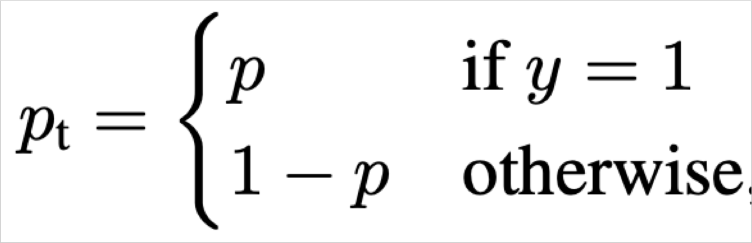
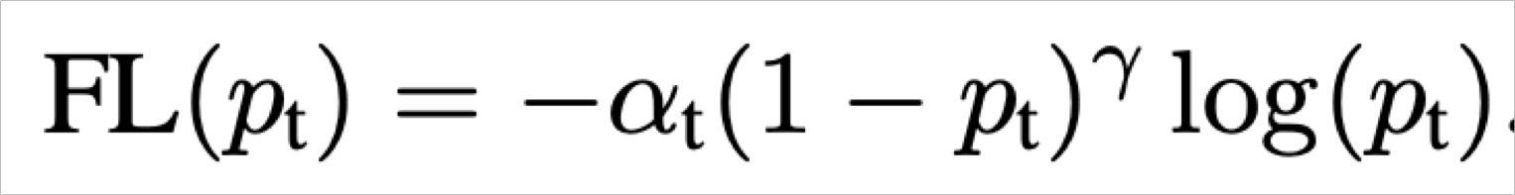
RetinaNet
Focal Loss
Solution: high confidence -> small loss

Slide 56
RetinaNet
Focal loss能动态地缩放交叉熵
当某样本类别比较明确些，它对整体loss的贡献就比较少；而若某样本类别不易区分，则对整体loss的贡献就相对偏大， easy example可以通过权重进行抑制。
使得模型在训练时更专注难分类的样本，从而改善样本的类别不均衡问题，改善模型的优化方向。

Slide 57
One-Stage
目标检测/检测方法 | YOLO | SSD | YOLOv2 | YOLOv3 | RetinaNet | RFB Net | FCOS
主干网络 | GoogleNet | VGG16 | DarkNet-19 | DarkNet-53 | ResNet | VGG16 | ResNet101
Anchor-based |  | √ | √ | √ | √ | √
Multi-scale |  | √ | √ | √ | √ | √ | √
是否有分支预测网络 |  |  |  |  | √ |  | √
其他 |  | 多层次特征分支辅助预测 | 1.reorg多层次的特征。 2.Route不同层次特征。 3.在anchor选取前进行维度聚类统计 | 多层特征分支辅助预测 | 使用了Focal loss损失 | 使用了RFB-S和RFB模块 | 1.逐像素预测。 2.使用了不同的框描述。 3. 提出center-ness去除低质量框

Slide 58
Two-Stage
目标检测步骤/检测方法 | R-CNN | SPP-Net | Fast R-CNN | Faster R-CNN | R-FCN
输入大小 | 固定大小 | 任意大小 | 任意大小 | 任意大小 | 任意大小
候选区域生成 | Selective Search | Selective Search | Selective Search | RPN | RPN
特征提取 | AlexNet | Alexnet | VGG16 | ResNet101 | ResNet101
类别判断 | 线性SVM | 线性SVM | SoftMax分类 | SoftMax分类 | 位置敏感池化结果

